Slide 1
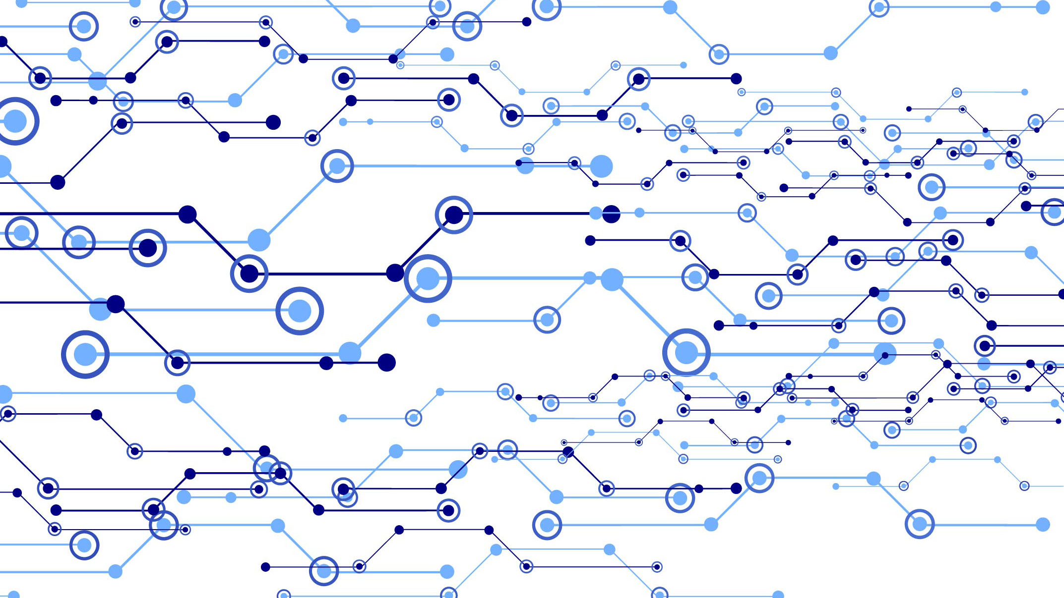

基於深度學習及ECG,PPG
結合車用電子鎖之酒駕預防系統
報告人：林子傑
指導教授：張瑞益、何建明

Slide 2

Outline
緒論
相關研究
實驗方法
實驗結果
結論及未來工作

Slide 3
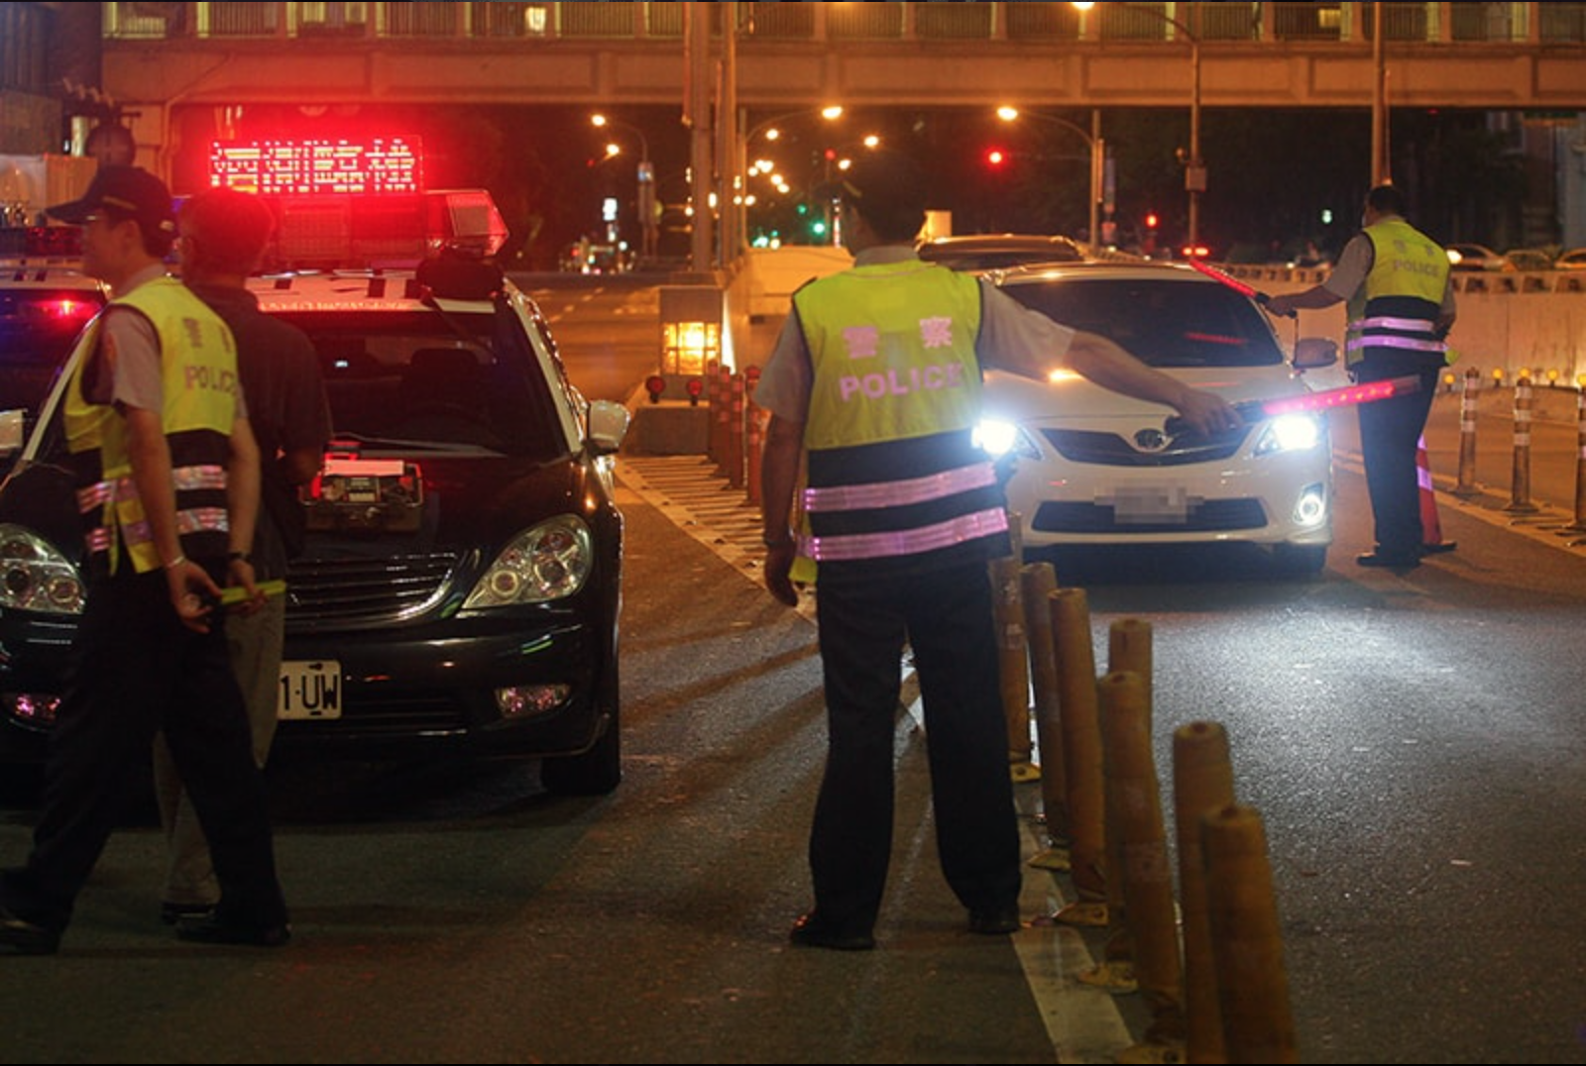
https://www.cna.com.tw/project/20190719-drunkdriving/article1.html
緒論

Slide 4
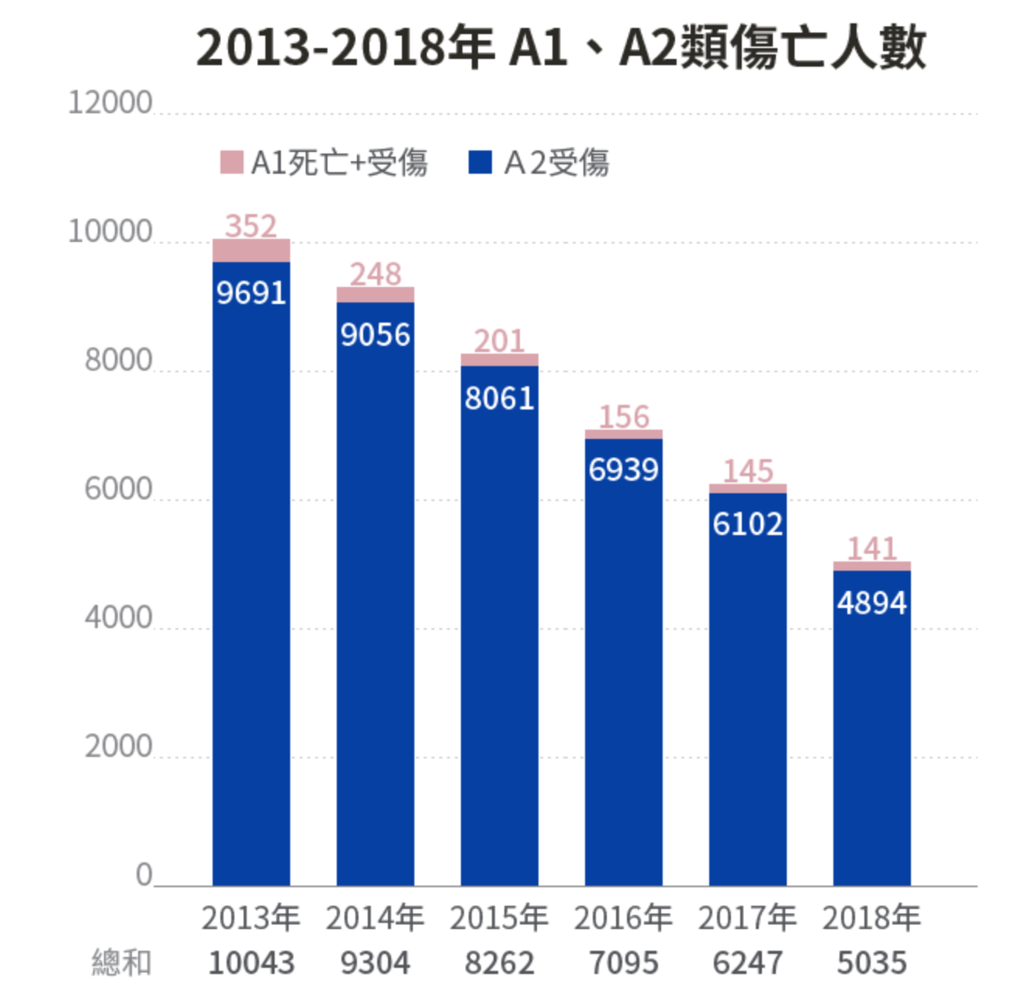
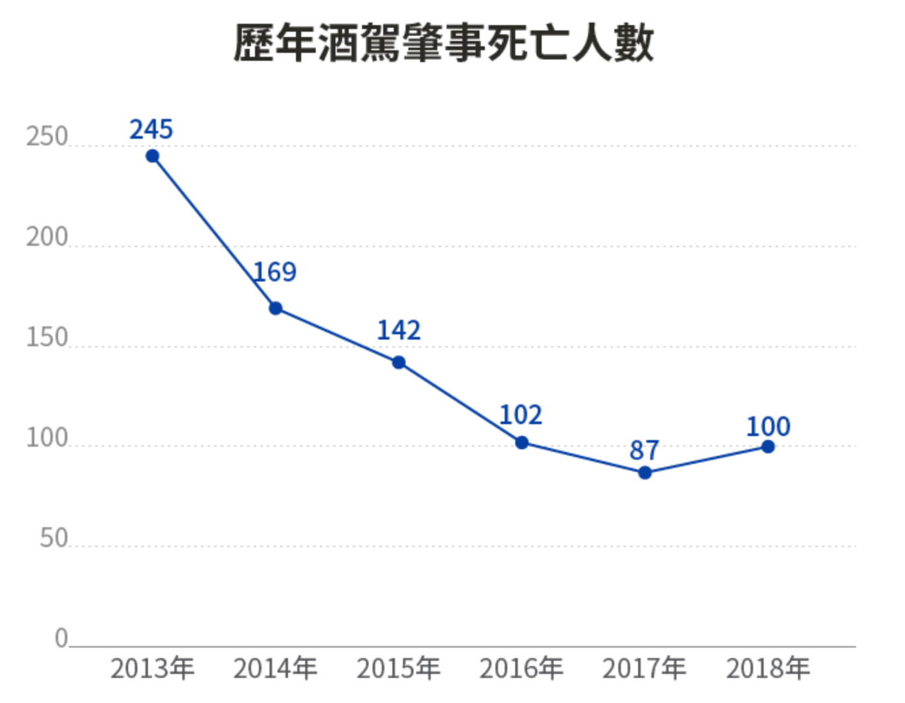
緒論
酒駕現狀統計
[1]
[1]
[1]警政署統計查詢網-道路交通案件

Slide 5
緒論
酒駕現狀統計
37.46%
37.58%
38.10%
[2]
[2]
[2]
累犯比例
2012-2016
累犯比例
2013-2017
累犯比例
2014-2018
[2]交通部統計查詢網

Slide 6
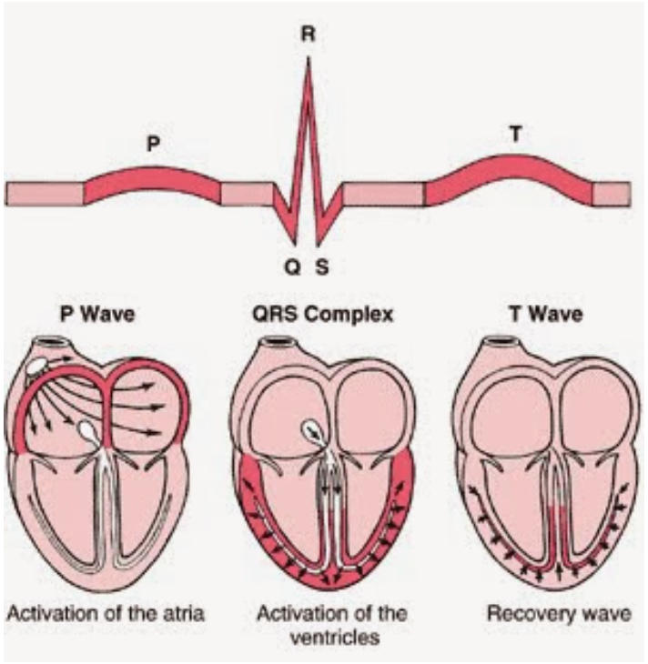
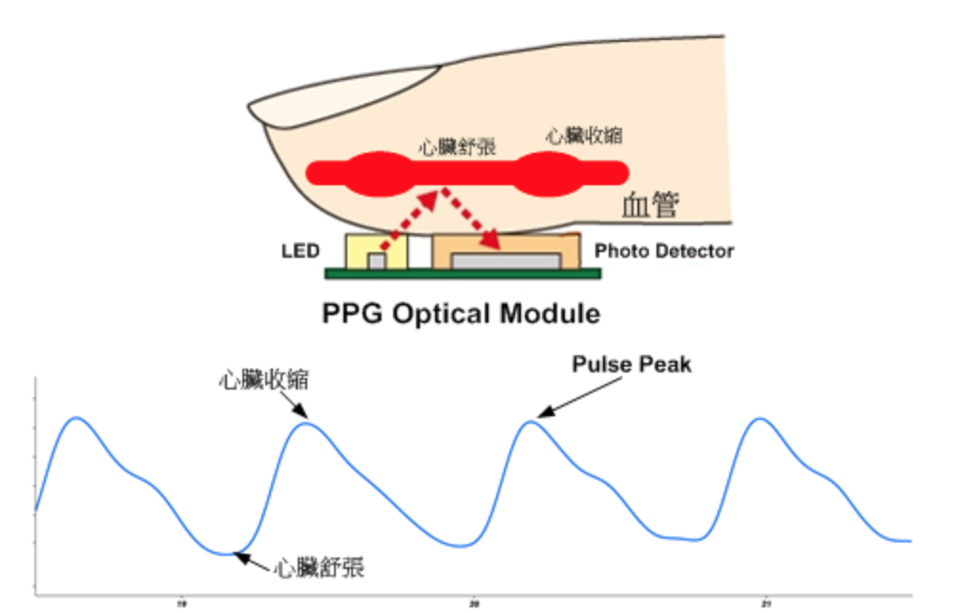
緒論
Notes:
心電描記術 (Electrocardiography, ECG或者EKG) 是一種經胸腔以時間為單位記錄心臟的電生理活動，利用在人體皮膚表面貼上的電極，可以偵測到心臟的電位傳動，而心電圖所記錄的並不是單一心室或心房細胞的電位變化，而是心臟整體的電位變化。心電圖的結果通常以波型顯示，包括基本有P波、QRS波組、T波。P波代表的是心房收縮，QRS波組則是心室收縮，T波是心室舒張，有關心跳率的測量或評估，則是以R波與R波的間隔時間來代表。當RR間隔越大代表心跳率越低，RR間隔越小代表心跳率越高。測量ECG信號常常要在身體多個部位連接感測器電極，在胸部和四肢之間最多可以連接10個電極。
當光線穿透身體組織時，受到肌肉組織、血液吸收與散射而削弱。所以心臟打出血液輸送到血管時，身體末梢微血管因血液增加而發生微量體積變化。透過LED光源照射並檢測光強度，光接收訊號便會隨心跳所造成的末梢微量體積變化而改變，此即為光體積掃描圖 (Photoplethysmography) 原理，簡稱PPG。常見的PPG形式有下列兩種形式，穿透式: 例如 血氧計、eureka 舒壓儀；反射式: 例如 心率錶。

Slide 7
緒論
肺結核現狀
9th
1040萬
1萬
死因排名
( 全球，2016 ) [1]
例新案
( 全球，2016 ) [1]
例新案
( 台灣，2017 ) [2]
[1] WHO (2018). Global tuberculosis report 2018, 1.
[2] 衛生福利部疾病管制署 (2018)。台灣結核病流行趨勢及現行防治政策，6。
Notes:
他其實是全球前十大死因的第九名，並且每年會有1040萬左右的新案例發生
而在台灣，每年也會有1萬個人得到肺結核
而且他的潛伏期非常長，並且會透過飛沫傳染
所以其實是一個非常嚴重的法定傳染病

Slide 8
ECG PPG 簡介
Notes:
心電描記術 (Electrocardiography, ECG或者EKG) 是一種經胸腔以時間為單位記錄心臟的電生理活動，利用在人體皮膚表面貼上的電極，可以偵測到心臟的電位傳動，而心電圖所記錄的並不是單一心室或心房細胞的電位變化，而是心臟整體的電位變化。心電圖的結果通常以波型顯示，包括基本有P波、QRS波組、T波。P波代表的是心房收縮，QRS波組則是心室收縮，T波是心室舒張，有關心跳率的測量或評估，則是以R波與R波的間隔時間來代表。當RR間隔越大代表心跳率越低，RR間隔越小代表心跳率越高。測量ECG信號常常要在身體多個部位連接感測器電極，在胸部和四肢之間最多可以連接10個電極。
當光線穿透身體組織時，受到肌肉組織、血液吸收與散射而削弱。所以心臟打出血液輸送到血管時，身體末梢微血管因血液增加而發生微量體積變化。透過LED光源照射並檢測光強度，光接收訊號便會隨心跳所造成的末梢微量體積變化而改變，此即為光體積掃描圖 (Photoplethysmography) 原理，簡稱PPG。常見的PPG形式有下列兩種形式，穿透式: 例如 血氧計、eureka 舒壓儀；反射式: 例如 心率錶。

Slide 9
研究目標
簡易、方便且價格親民的手腕式穿戴式裝置
隨時隨地都可以直接測量
發現問題可以直接就醫處理(高血壓..etc)
透過手錶取得之信號預測生病機率(心臟相關為主)
結合醫療保險評估保費高低
Notes:
成功大學做的，透過信號分辨心臟相關疾病
PPG+ECG常見應用：
Blood Pressure Estimation
Heart Rate Variability
Hypertension Assessment 高血壓評估
Respiratory rate
PPG 判斷糖尿病糖尿病與血液流過人體血管的方式發生變化有關。當心臟推送血液時，會產生一股穿過身體的壓力脈衝。周邊血管會膨脹以容納進入的血液。若將智慧型手機的閃光燈和鏡頭放在手指旁邊，就能觀察到血管擴張引起的微小變化

Slide 10
研究動機
偏鄉地區志工服務經驗
行動不便以及年長者的問題
醫療相關領域感興趣
研究結果可能可以改善人們的生活習慣
研究領域廣泛

Slide 11
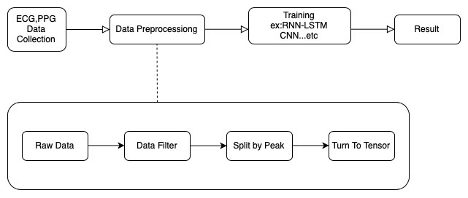
流程及方法規劃

Slide 12
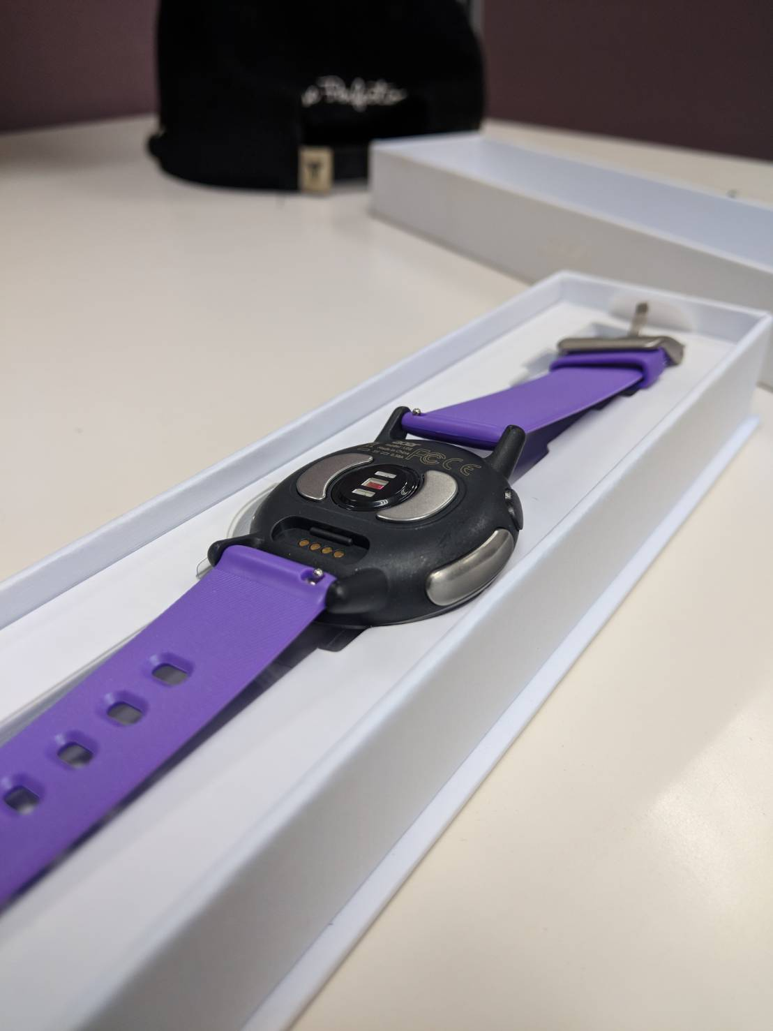
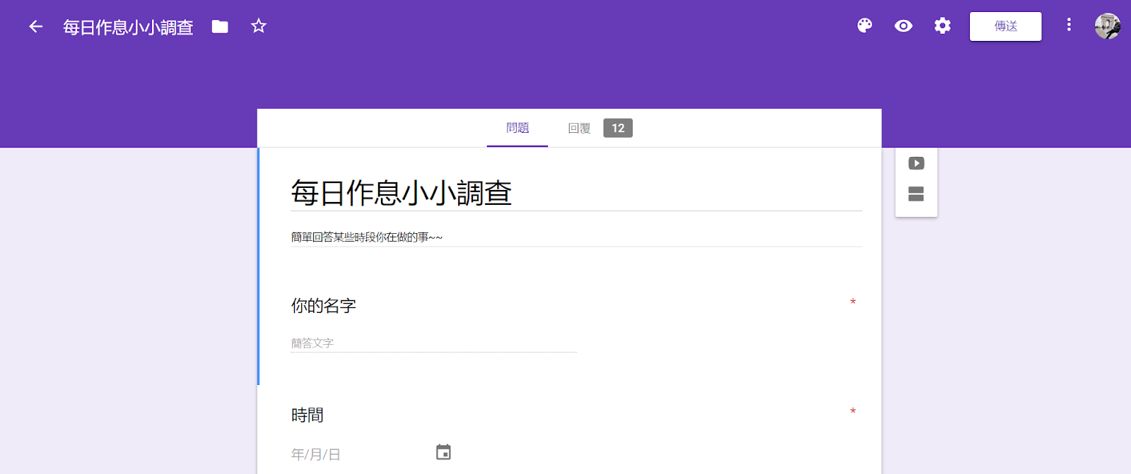
流程及方法規劃----資料取得
Google表單紀錄作息
Data preprocessing

Slide 13
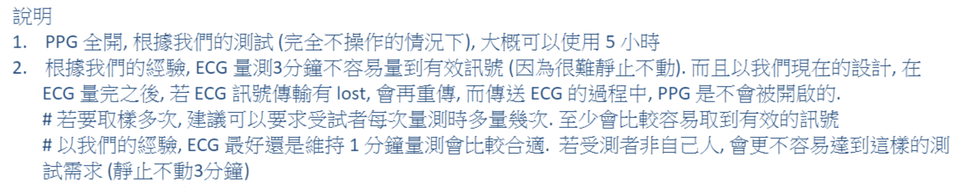
流程及方法規劃----手錶規格
版本1: PPG開3分鐘關2分鐘
且5個時段(9:00 12:00 15:00 18:00 21:00)量測ECG 1分半鐘 -- 15隻
版本2: ECG和PPG量測1分半鐘，再來PPG開著直到沒電為止 -- 5隻
Acer對於手錶之使用說明及建議
Notes:
手錶PPG連續開的話4小時沒電，提醒功能等同沒用處
ECG連續開3分鐘對使用者來說不方便，訊號會很髒
提醒功能只能固定間隔的時間
ECG和PPG同時量測，和背景PPG不同
量背景PPG一定要跟手機連線
量ECG如果在傳送資料給手機，背景PPG不會量測

Slide 14
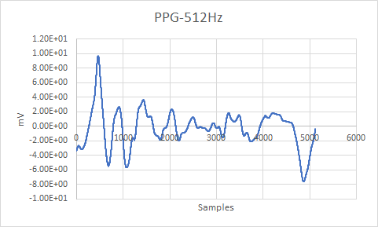
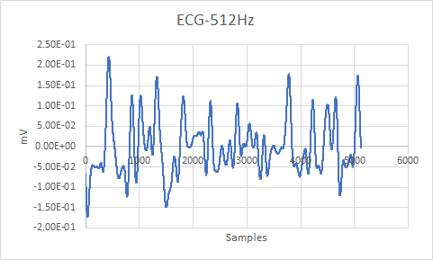
流程及方法規劃----資料形式(acer parser處理後)

Slide 15
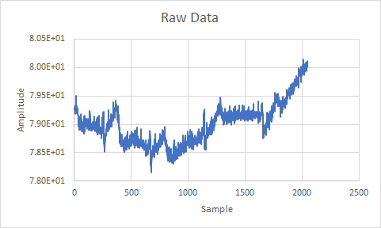
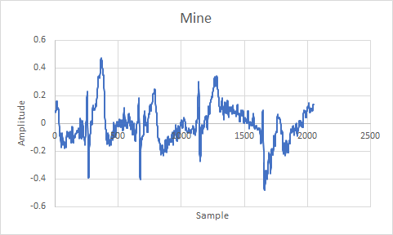
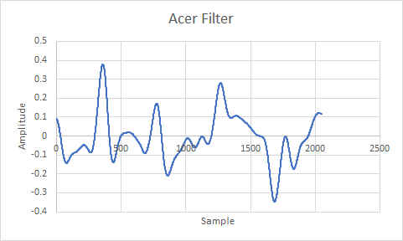
流程及方法規劃----資料預處理(Denoise)
lowpass = 40 Hz
highpass = 0.5 Hz
lowpass= 5Hz
highpass=0.5Hz
Notes:
LowPass 表示過濾掉頻率 F1 以上的訊號，HighPass 則過濾頻率 F1 以下的訊號。BandPass 代表保留頻段 F1 至 F2 間的訊號

Slide 16
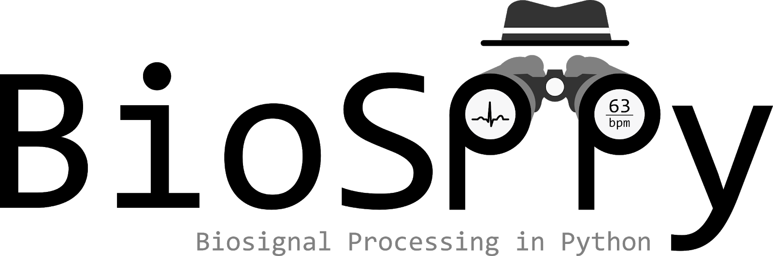
流程及方法規劃----資料預處理
使用套件:
Engzee algo>找到Peak的index
採Peak to Peak，且一組data只會有一個P_to_P
以9:1的比例分成train以及test
Notes:
ECG跟PPG都通用

Slide 17
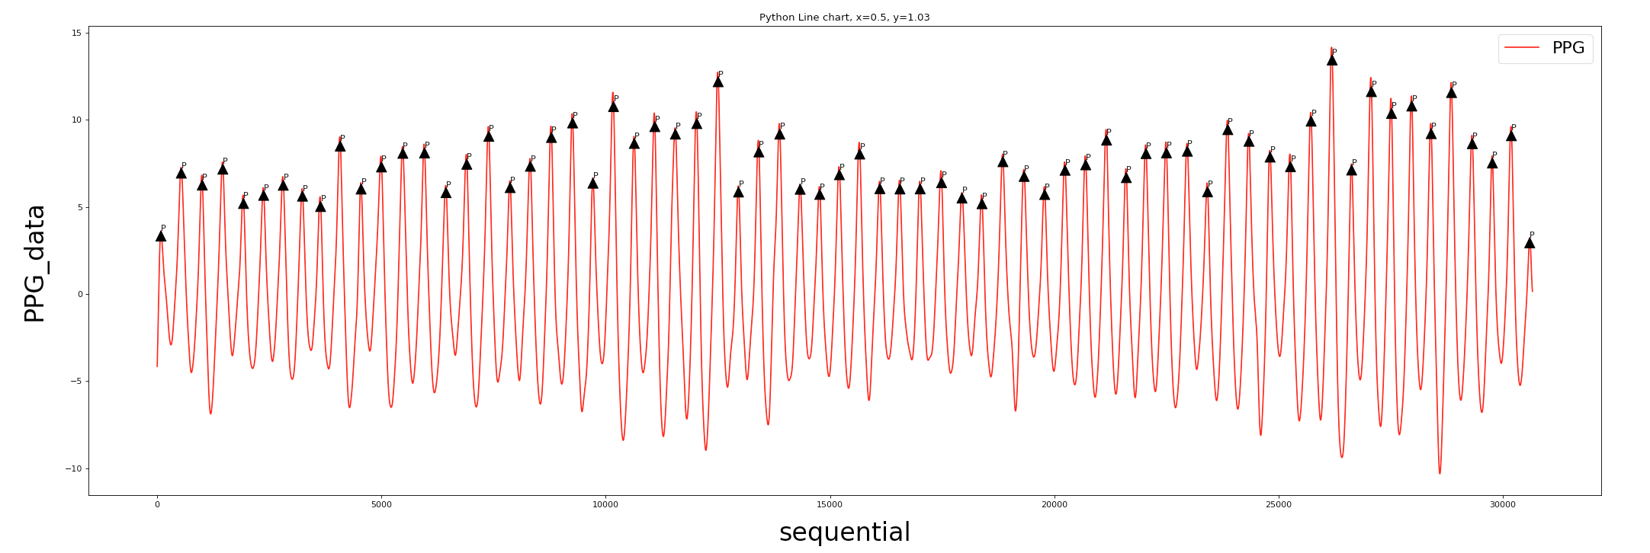
流程及方法規劃----資料預處理(Peak標記呈現)
Notes:
ECG PPG找peak方式都一樣

Slide 18
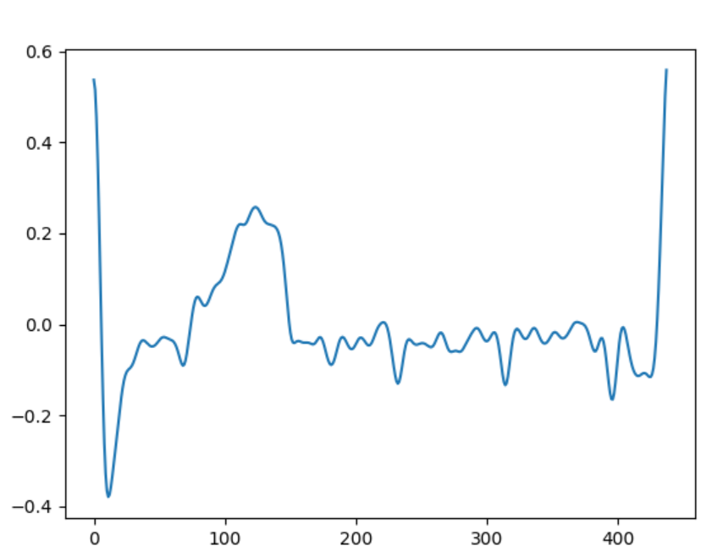
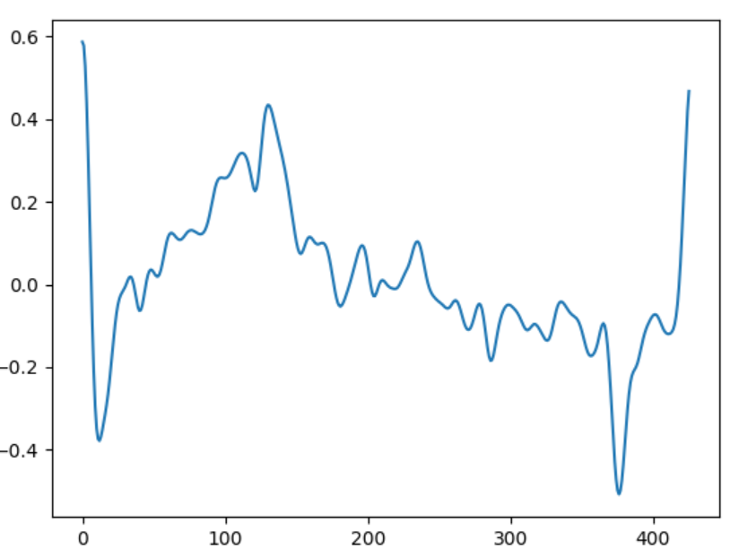
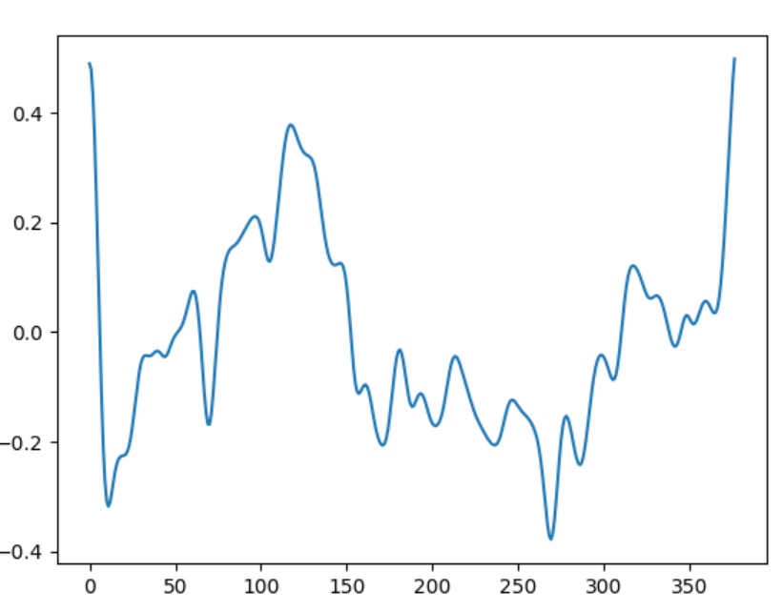
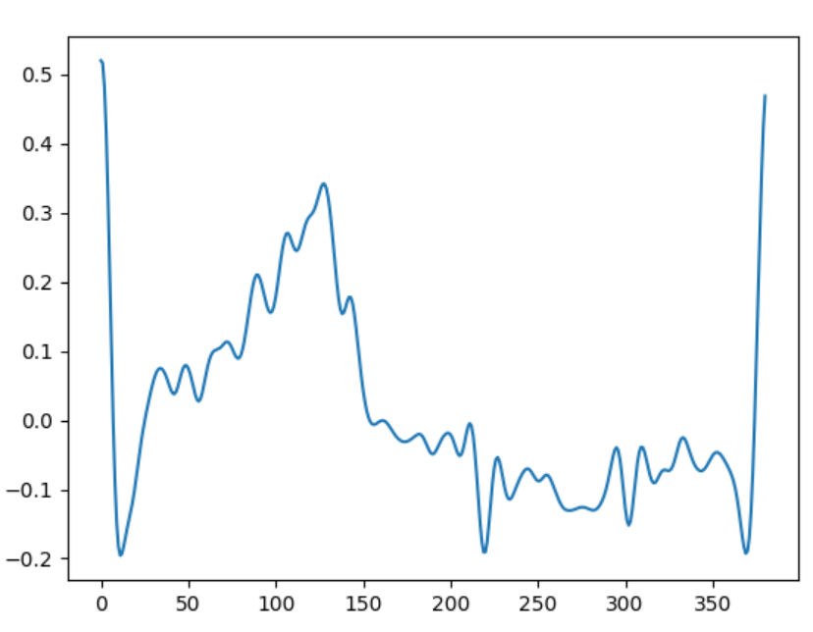
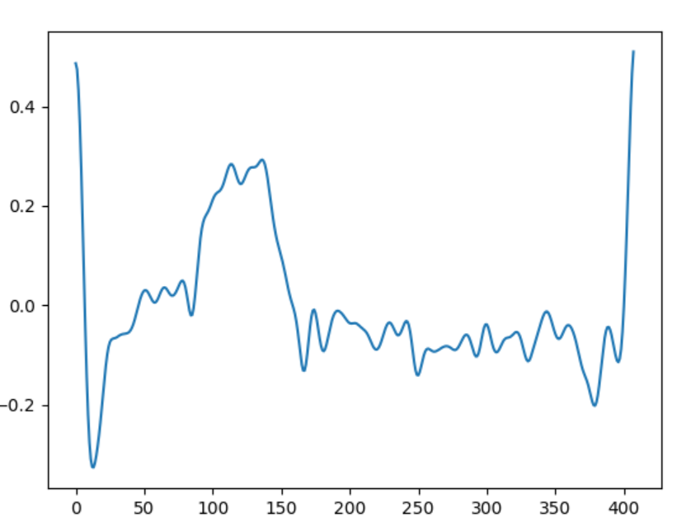
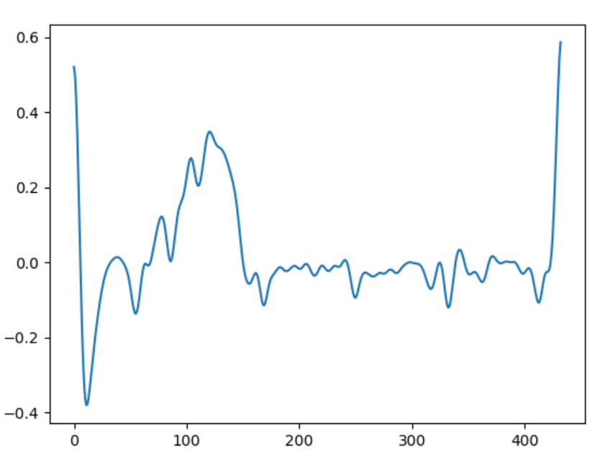
流程及方法規劃----資料預處理(Peak to Peal Split)
Notes:
ECG PPG找peak方式都一樣

Slide 19
流程及方法規劃----資料訓練目標
ECG 驗證身份
預測得到相關
心血管疾病
機率
與健保資料庫中
病人的資料
做對比
PPG 辨別
個人運動狀態
Notes:
ECG跟PPG都通用

Slide 20
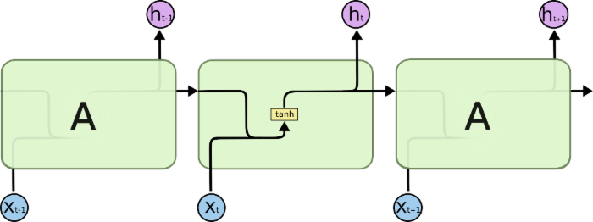
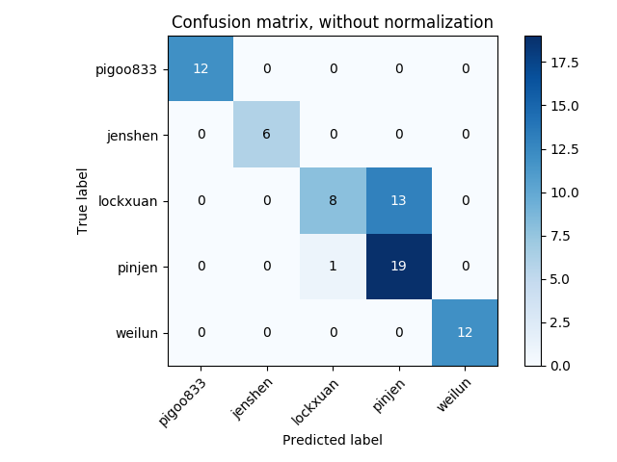
流程及方法規劃----ECG驗證身份
RNN Model
Best Accuracy:
80.28169014084507

Slide 21
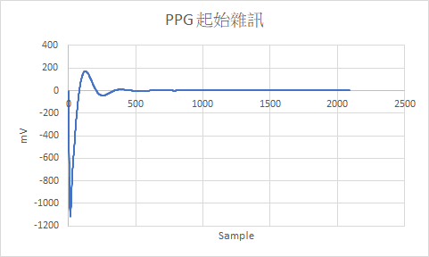
流程及方法規劃----PPG辨別運動狀態

Slide 22
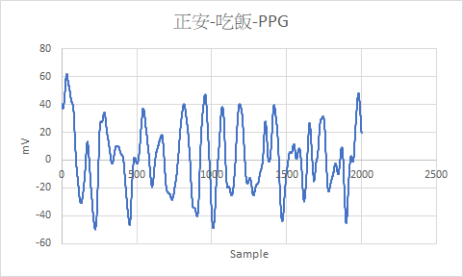
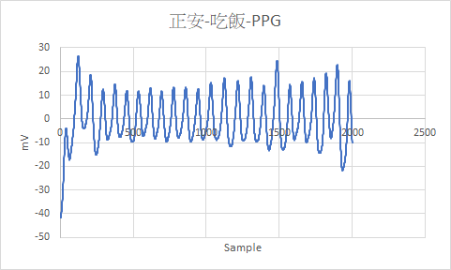
流程及方法規劃----吃飯(PPG)

Slide 23
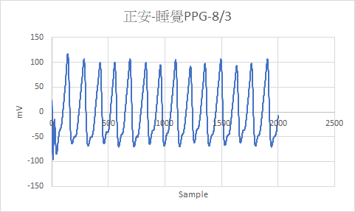
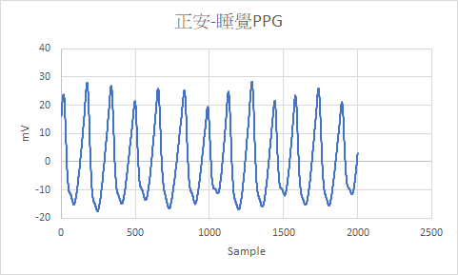
流程及方法規劃----睡覺(PPG)

Slide 24
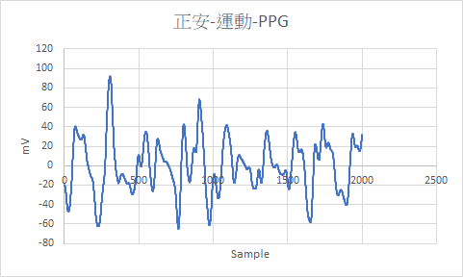
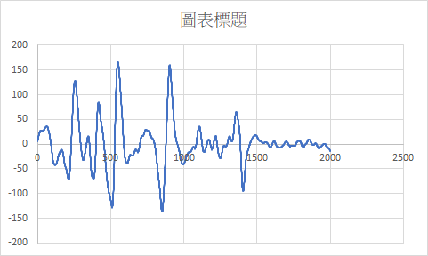
流程及方法規劃----運動(PPG)

Slide 25
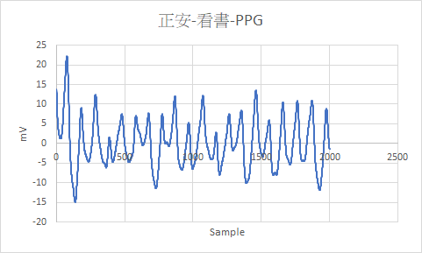
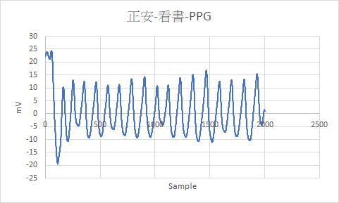
流程及方法規劃----看書(PPG)

Slide 26
流程及方法規劃----PPG資料觀察及可能問題
只分得出是否為靜態
表單紀錄的狀態跟實際當下的狀態可能有誤差
測量背景PPG時，手錶容易沒電，而延宕實驗進程
Notes:
HRV 跟 BPM 得到的方法？

Slide 27
流程及方法規劃----PPG辨別運動狀態
透過PPG signal辨別動態或靜態
透過PPG signal結合心跳(bpm)分成數種狀態
透過PPG signal結合心跳以及ACC(三軸加速之數據)判斷為哪種運動
Notes:
HRV 跟 BPM 得到的方法？
預估最大心跳數的公式為220減去自己的年齡。
理想運動區間為65%-85%
脂肪燃燒區間 50%-70%
心率或叫心跳，是指連續兩次心跳之間的時間間隔，以每分鐘心跳次數 (beats per minute，BPM) 表示。這個心率值會隨著時間不斷變化，產生有快有慢的微小差異。這種隨著時間不斷變化的現象稱為心率變異 (Heart Rate Variation，HRV)，主要受人體自律神經系統所控制。
心電圖 (Electrocardiogram，ECG) 最直接了，再由心電圖的RR 間隔取得心率值，進而分析心率變異。

Slide 28
目前進度
ECG,PPG 信號資料之denoise
ECG,PPG peak的index標記而分割成所需之訓練集以及測試集
實踐大學實驗細節及時程規劃
實驗室或專題同學有運動習慣者，可加入幫忙

Slide 29
未來工作
短期目標
實踐大學資料收集(目前資料量遠遠不足)
PPG動態及靜態分辨訓練之結果
確認PPG配上心跳後分類之類別

Slide 30
未來工作
長期目標
透過PPG及ACC訊號高準確率判斷該人的運動狀態
ECG驗證身份準確率提升
健保資料庫研究使用，及所需資料提取
確認最終研究目標(想預測的疾病或感冒或想改善生活習慣？)

Slide 31
文獻參考
ECG-based biometrics using recurrent neural networks
2017 IEEE International Conference on Acoustics, Speech and Signal Processing
https://biomedical-engineering-online.biomedcentral.com/articles/10.1186/1475-925X-3-28
BioSec.Lab PPG dataset
Cardiac arrhythmia classification using multi-modal signal analysis (心率失調)
智慧手錶訴求醫療級功效
https://www.moea.gov.tw/MNS/doit/bulletin/Bulletin.aspx?kind=4&html=1&menu_id=13553&bull_id=5996
PPG訊號檢測糖尿病
https://www.digitimes.com.tw/iot/article.asp?cat=158&id=0000555903_0iy8t0gn1f64ik2ri2zmy
Notes:
QRS在心臟發生後，血液會被攜帶至身體的不同部位，heartBeat每過一次，血液在某一點的體積增加後會再慢慢降低。PPG訊號有兩大peak: systolic 和 diastolic(舒張)，通常systolic (收縮)會在ECG的R peak 之後一段時間，而這段時間可以用作判斷是否存在心率失調

Slide 32
Thanks!
Notes:
Thanks for listening.

